Slide 1
MTÜ POLIS ja partnerite suveseminar kohalik omavalitsus ning regionaalareng
Kersten Kattai (TLÜ), Sulev Lääne (TLÜ), Veiko Sepp (TÜ),
Rivo Noorkõiv (Geomedia, veebis), Sulev Mäeltsemees (TTÜ), Vallo Olle (Õiguskantsleri Kantselei), Indrek Saar (SKA/TLÜ), Veikko Luhalaid (ELVL), Eve East (IVOL), Raivo Vare (ettevõtja), Georg Sootla (TLÜ)
VIIMSI VALD
26.08.2020

Slide 2
Eesti regionaaltasandi arengu analüüs Regionaalse valitsemise mudelite kujundamise ettepanekud

Slide 3
Analüüsi tellijad ja teostajad
Analüüsi tellijaks olid 8 maakonda (Harju (peapartner), Lääne-Viru, Ida-Viru, Jõgeva, Järva, Tartu, Valga ja Võru maakond).
Analüüsi rahastati Euroopa Sotsiaalfondi vahenditest taotlusvoorust „Kohaliku omavalituse üksuste koostöö- ja juhtimisvõimekuse tõstmine “.
Analüüsi viis läbi konsortsium koosseisus:
Tallinna Ülikool: Kersten Kattai, Sulev Lääne, Georg Sootla, Katri-Liis Lepik, Ave Viks, Indrek Saar
Tartu Ülikool: Veiko Sepp
OÜ Geomedia: Rivo Noorkõiv
Tallinna Tehnikaülikool: Sulev Mäeltsemees
Eksperdid: Vallo Olle, Mikk Lõhmus

Slide 4
Analüüsi eesmärk
Analüüsida regionaalse valitsemise alternatiive ja selle tulemustest lähtuvalt esitada konkreetsed ettepanekud regionaalse valitsemise korraldamiseks.
Analüüs koosnes järgmistest tegevustest:
Kaardistati Eesti regionaaltasandi olukord, kirjeldati maakondlikke ja regionaalseid arendusorganisatsioone (ülesanded, kasutatavad ressursid).
Analüüsiti regionaalse valitsemise alast akadeemilist kirjandust ning teiste riikide regionaalse juhtimise kogemusi.
Kujundati regionaalse valitsemise korralduse sisukomponendid ja kirjeldati nende alternatiive.
Viidi läbi regionaalse juhtimismudeli komponentide alternatiivsete lahenduste teostatavuse ja mõjude eksperthindamine.
Sõnastati poliitikaettepanekud regionaalse valitsemise korraldamiseks Eestis.

Slide 5
Analüüsi lähtekohad ja sihid
KOVde ühinemised olid esimene etapp haldusreformi elluviimisel (vt haldusreformi puu)
Senine nn pehme regionaalarengu strateegia tasandil regionaalse arengu tagamine ja regionaalse ebavõrdsuse vähendamine ei ole andnud oodatud tulemusi
Regionaalarengu tagamine eeldab regionaalse valitsemise koostööstruktuuri vastava õiguse, vastutuse ja ressursibaasiga
Maavalitsuste kaotamine ning regionaalse koordinatsiooni halvenemine. Asümmeetrilise KOV-de struktuuri tekkimine (maakonnakeskustel täiendavad ülesanded)
Killustunud riigiasutuste regionaalse valitsemise struktuur ja terviklikkuse puudumine
Uus regionaalpoliitika suund on regionaalse võimekuse ja ressursi parem kasutuselevõtt läbi erinevate valdkondade ja seotud osapoolte partnerluse

Slide 6
Regionaalse valitsemise määratlus analüüsis
Regionaalne valitsemine kui juhtimine (asutus, organ vms), mis paikneb kesk- ja kohaliku tasandi vahel
Regionaalne valitsemine ei välistada selle riiklikku ega omavalitsuslikku olemust ja eelistatakse selle kujundamist kesk- ja kohaliku tasandi partnerluses
Regionaalse juhtimise paigutumine nii tasandite kui ülesannete mõttes riigi kesktasandi ja kohaliku omavalitsuse vahele lahendades regionaalseid ülesandeid nende partnerluses
Vt joonis järgmisel slaidil

Slide 7
Regionaalse juhtimistasandi paiknemine valitsemissüsteemis

Slide 8
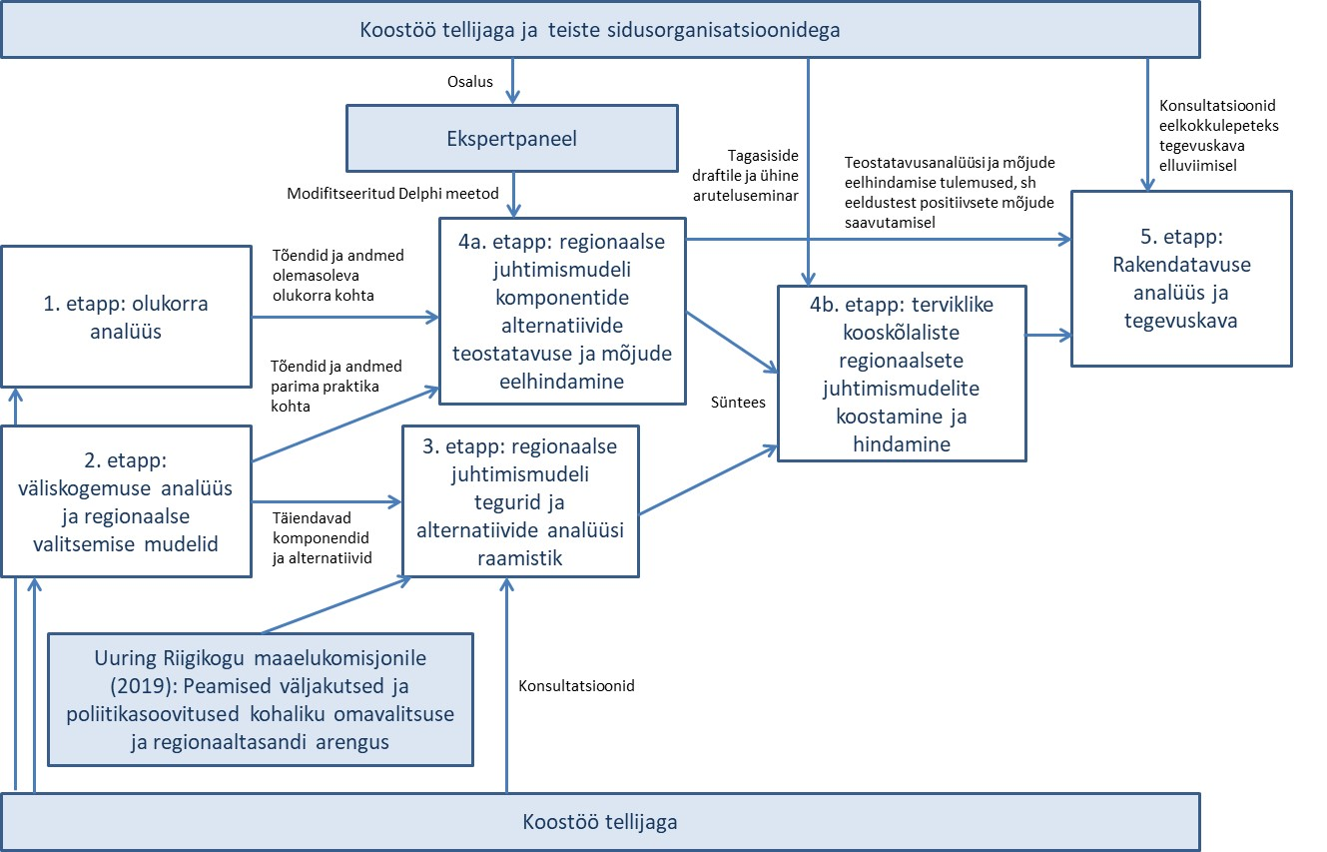
Analüüsi metoodika
Eksperthindamine
Regionaalse valitsemismudeli alternatiivide teostavust ja mõjusid hindas 55 eksperti, kellest 14 olid akadeemilise ja rakendusteadusliku, 18 riigi keskvalitsuse (ministeeriumid, ametid) ja 23 kohaliku ja regionaalse valitsemise taustaga.

Slide 9
Kaasamine ja arutelud
Uurimisgrupi ja tellijate partnerite arutelud ja infovahetus: ligi 20 arutelu/ nõupidamist uurimisülesande, metoodika, järeldusete, ettepanekute üle
Fookusgrupid maakonnalike arendusorganisatsioonide esindajatega: Haapsalus, Tallinnas ja Tartus. Osales 20 maakondliku KOV liidu ja/ või MAK-i esindajat. Regionaalse valitsemise komponentide sisuliste valikute ja võimalike mõjude arutelu ning seisukohtade väljaselgitamine.
Seminarid, tutvustused kohalikele, riiklike ja akadeemilistele huvipooltele analüüsi sihtide tutvustamiseks, uurimisraamistiku testimiseks ja tagasiside saamiseks
Foorum Riigikogu konverentsikeskuses: eksperthindamise analüüsi tulemuste arutelu, ettepanekute tutvustus. Erinevate osapoolte (poliitikud, KOVi, arendusorg-d, eksperdid) sisukohad regionaalse valitsemise küsimustes. Ligi 100 osalejat (poliitikud, KOVde ja ministeeriumite esindajad, teadlased jt)

Slide 10
Eksperthindamise objekt – regionaalhalduse mudeli komponendid
1. Territoriaalne ulatus ja mastaap regionaalseks valitsemiseks ja/või avalike ülesannete täitmiseks
2. Regionaalse tasandi valitsemise või koostöö organisatoorne ühtsus – st kas valdkondlikult spetsialiseerunud organisatsioonid või valdkonnaülene organisatsioon
3. Regionaalse otsustuskogu mandaadi päritolu
4. Regionaalse valitsemis- või koostööstruktuuri õiguslik vorm
5. Koostöö osalised - koostöökogu koosseis sektorite mõttes (KOV, riik, erasektor)
6. Koostöö kohustuslikkus
7. Otsuste vastuvõtmise mehhanism otsustuskogus (mandaatide jaotus ja häälteenamus otsustamisel)
8. Regionaalse tasandi ülesannete täitmise tulubaas

Slide 11
Regionaalse tasandi võimalikud ülesanded regionaalse ulatuse hindamisel
Ruumiplaneerimine - regionaalplaneeringu koostamine ja jõustamine;
Ühistransport - regionaalse ühistranspordivõrgu kavandamine, teenuse kvaliteedi ja kättesaadavuse tagamine;
Haridus - gümnaasiumite ja kutseharidusasutuste võrgustike kavandamine, teenuse kvaliteedi ja kättesaadavuse tagamine;
Sotsiaalhoolekanne - erihoolekande, sotsiaal- ja terviseteenuste integreerimine (koordinatsioon), lastekaitse keerumate juhtumite, asendus- ja järelhoolduse ning turvakoduteenuse teenuste korraldamine, teenuse kvaliteedi ja kättesaadavuse tagamine.
Ettevõtluse arendamine – tugiteenuste osutamine (nõustamine, koolituste korraldamine, investorteenused, ettevõtlustaristu arendamine)

Slide 12
Hindamisküsimused – teostatavus (3)
Eesti õigusruumi raamistik (põhiseadus, KOKS, KOLS, jt. asjakohased seadused) ja selle realistlikud muutmisvõimalused võttes seejuures arvesse oluliste poliitiliste erakondade seisukohti
Riigi keskvõimu valitsemispraktikat ja –kultuuri ja valmisolekut muutusteks, lähtudes ministeeriumite arusaamadest ja seisukohtadest haldusala heast regionaalsest ja kohalikust valitsemisest
Kohalike ja regionaalsete huvirühmade (KOV ja regionaalne avalik sektor, kogukonnaliidrid ja kodanikuühendused, ettevõtjad) huvid, soovid ja valmisolek muutusteks

Slide 13
Hindamisküsimused – eeldatavad mõjud (6)
valitsemise demokraatlikkusele (eelkõige esindusdemokraatiale, kuid ka laiemalt elanikkonna kaasatusele valitsemisesse) ja subsidiaarsusprintsiibi järgmisele
regionaalsete valitsemis- ja/või juhtimisorganite otsustusvõimele ja otsustusprotsesside selgusele
haldussuutlikkusele - võimele täita avalikke ülesandeid ja seejuures järgida kvaliteedikriteeriume, tagada halduslik professionaalsus ja spetsialiseeritus, meeskonnatöö toimimine
Eesti avaliku sektori toimimise ökonoomsusele ja kuluefektiivsusele?
Eesti regionaalsele arengule, regioonide võimele kavandada, rahastada ja ellu viia sotsiaal-majanduslikke arendustegevusi
elanikkonna piirkondlikule (kohalikule ja regionaalsele) identiteedile ja Eesti ühiskonna territoriaal-kogukondlikule sidususele

Slide 14
1. Sobivaim territoriaalne tase regionaalsete ülesannete täitmiseks
Regionaalne tasand on Eesti halduskorraldusele positiivsete mõjudega ning selle puudumine negatiivsete mõjudega;
Esmatasandi KOVide ühinemine/liitumine maakondliku suurusega KOVideks ei kompenseeri regionaalse tasandi puudumist;
Maakondade arvu vähendamine selliselt, et igas ühes oleks vähemalt 50 tuhat elanikku ning ühendamine toimuks funktsionaalsete seoste (eelkõige igapäevase rände) alusel, ei pakuks samuti piisavat mastaapi ja regionaalset konsolideeritust riigi ja KOV koostöötasandina;
Vajalik on nö suurregioonide tase (valik C), kus toimub riigi ja KOV koostöö olemuslikult ühiste ülesannete täitmisel – sh. regionaalne ruumiplaneerimine, ühistransport, kutse- ja gümnaasiumiharidus (ökonoomseim ja kuluefektiivseim regionaalne tasand, positiivne mõju regioonide arenguvõimele);
Maakondlik tasand omab olulist positiivset mõju Eesti regionaalse halduskorralduse subsidiaarsusele ning piirkondlikule identiteedile ning on sobiv esmatasandi üksustest suuremat mastaapi nõudvate, kuid olemuslikult KOV ülesannete täitmiseks (nt. sotsiaal- ja tervishoiu ennetus, põhihariduse tugiteenused).
Valikud | Oluline positiivne mõju (n=75) | Oluline negatiivne mõju (n=75) | Kindlasti mitte teostatav (n=46)
A. Regionaalne valitsemine toimub maakondlikes piirides | 39% | 16% | 13%
B. Regionaalne valitsemine toimub funktsionaalsetes linnaregioonides regionaalsete keskuste ja tugevamate maakonnalinnade (nt. Rakvere, Viljandi, Võru, …) ümber | 35% | 19% | 26%
C. Regionaalne valitsemine toimub neljas regioonis keskustega Tallinnas, Tartus, Pärnus ja Jõhvis/Narvas | 33% | 29% | 17%
D. Regionaalne valitsemine toimub kahetasandilisena – osad ülesanded maakondades ja osad suuremates regioonides | 27% | 21% | 26%
E. Regionaalne tasand riigi ja esmatasandi KOV vahel puudub | 16% | 53% | 42%
F. Regionaalne tasand riigi ja maakondliku KOV vahel puudub | 34% | 27% | 27%

Slide 15
2. Regionaalse tasandi valitsemise või koostöö organisatoorne ühtsus
Valikud | Oluline positiivne mõju (n=47) | Oluline negatiivne mõju (n=47) | Kindlasti mitte teostatav (n=20)
A. Ühine valitsemis- või koostööorganisatsioon kõigi või enamuse valdkondade ülesannete täitmiseks | 74% | 4% | 25%
B. Erinevad valdkondlikud valitsemis- või koostööorganisatsioonid | 11% | 40% | 10%
C. Koordineeriva organisatsiooni ja valdkondlike organisatsioonide (või võrgustikulise koostöö) hierarhiline süsteem | 34% | 15% | 10%
Kokkuvõtvalt on eksperthindamise tulemuste alusel sobivaim lahendus valik - ühine valitsemis- või koostööorganisatsioon kõigi või enamuse valdkondade ülesannete täitmiseks
Riigikogu foorumi töörühma arutelus leiti, et pigem peaks püüdlema organisatsiooni poole, mis koondab enamiku olulisi valdkondi eriti regionaaltasandil.

Slide 16
3. Regionaalse otsustuskogu mandaadi päritolu
Valikud | Oluline positiivne mõju (n=8) | Oluline negatiivne mõju (n=8) | Kindlasti mitte teostatav (n=12)
A. Otsese rahva mandaadiga otsustuskogu | 38% | 38% | 67%
B. Kaudse rahva mandaadiga otsustuskogu | 50% | 13% | 25%
C. Koostöös osalevatest organitest saadud mandaadiga otsustuskogu | 50% | 0% | 17%
D. Regionaalne otsustuskogu puudub | 0% | 50% | 25%
Enim eelistatud oli valik, kus otsustuskogu liikmete mandaat saadakse koostöös osalevatest organitest.
KOV tasandi esindajad regionaalsetes otsustuskogudes nimetavad maakondlikud omavalitsusliidud
Riigikogu foorumi töörühm eelistas varianti C. Kogusse kuuluksid riiki esindavad regionaalse haldusega seotud ministeeriumite tippjuhid, OVL esindajad (kaudselt nimetatud).

Slide 17
4. Regionaalse valitsemis- või koostööstruktuuri õiguslik vorm
Riigi ja KOV ühiste ülesannete (nt regionaalne ruumiplaneerimine, ühistransport, kutse- ja gümnaasiumiharidus) täitmiseks regionaalsel tasandil on sobivaimaks (suurimate positiivsete mõjudega) õiguslikuks vormiks regionaalne avalik-õiguslik juriidiline isik, mille otsustuskogusse kuuluvad nii riigi (sh erinevate valitsemisvaldkondade ministeeriumite) kui ka KOV esindajad;
omavalitsusliidu edasi arendatud mudel (sh osaluse kohustuslikkus) on sobilik KOV omavaheliseks koostööks maakondlikul tasandil
Valikud | Oluline positiivne mõju (n=23) | Oluline negatiivne mõju (n=23) | Kindlasti mitte teostatav (n=20)
A. Riigiasutuse regionaalne struktuuriüksus | 43% | 17% | 15%
B. Regionaalne omavalitsus avalik-õigusliku isikuna | 57% | 22% | 45%
C. KOV (valdkondlik) ühisvalitsus | 35% | 9% | 35%
D. KOV ühisamet ametiasutusena | 48% | 13% | 10%
E. KOV ühisasutus hallatava asutusena | 35% | 26% | 10%
F. Ülesannete delegeerimine teisele KOV-üksusele ilma ühise otsustuskoguta | 30% | 30% | 25%
G. Foorum-tüüpi koostöö, kus foorumi otsused tuleb kinnitada koostöös osalevate KOV volikogude poolt | 9% | 52% | 20%
H. Maakondlik või piirkondlik omavalitsusliit KOLS mõttes | 39% | 13% | 5%
I. Eraõiguslik juriidiline isik (MTÜ, SA, OÜ jms) | 17% | 17% | 25%

Slide 18
5. Koostöö osalised - koostöökogu koosseis
Kirjaliku hindamise eelistatuim valik - regionaalne koostöö- ja otsustuskogu koosneb KOV-üksuste ja riigi keskvalitsuse esindajatest
juhtimisorganite teo- ja otsustusvõime huvides oleks, et ministeeriumid oleksid neis esindatud juhtkonna – kantslerite ja/või asekantslerite – tasandil
erasektori partnerite kaasamine regionaalse tasandi juhtimisse on hinnatud kui lahendus, mis omab positiivseid mõjusid regioonide arenguvõimele
Riigikogu foorumi töörühm oli arvamusel, et riigi keskvalitsusel ei ole piisavalt sisendteavet, et teha regionaalseid otsuseid. Lahendustena pakuti välja nõukogu, mis koosneks kõrgematest ametnikest ja regionaalsete huvipoolte esindajatest (KOVd, ettevõtjad jt) ning mis nõustaks ja annaks valitsusele sisendit
Valikud | Oluline positiivne mõju (n=32) | Oluline negatiivne mõju (n=32) | Kindlasti mitte teostatav (n=20)
A. Koostöökogu koosneb KOV-üksuste esindajatest | 41% | 25% | 5%
B. Koostöökogu koosneb KOV-üksuste ja riigi keskvalitsuse esindajatest | 53% | 16% | 10%
C. Koostöökogu koosneb KOV-üksuste ja regionaalsete partnerite esindajatest | 19% | 9% | 15%
D. Koostöökogu koosneb KOV-üksuste, riigi keskvalitsuse ja regionaalsete partnerite esindajatest | 47% | 16% | 5%

Slide 19
6. Koostöö kohustuslikkus
eelistatud valikuks on kohustuslik koostöö
Riigikogu foorumi töörühm oli konsensusel, et kohustuslik koostöö on vajalik. Leiti, et kohustuslikku koostööd peaks toetama kohustuslik koostöös täidetavate ülesannete rahastamine ning regionaalsele koostöötasandile tuleks määrata reaalsed ülesanded - ruumiline planeerimine, haridus, ühistransport, ühisprojektid, keskkond/veemajandus, tervishoiukorraldus, riskide maandamine, regionaalselt suured sündmused.
Valikud | Oluline positiivne mõju (n= 14) | Oluline negatiivne mõju (n= 14) | Kindlasti mitte teostatav (n= 16)
A. Vabatahtlik koostöö | 29% | 29% | 19%
B. Kohustuslik koostöö ehk sundkoostöö | 79% | 14% | 0%
C. Tingimuslikult kohustuslik koostöö | 50% | 14% | 6%

Slide 20
7. Otsuste vastuvõtmise mehhanism otsustuskogus
Eksperthindamise alusel oli eelistatud lahendus, kus üks hääl on kõigil osalistel, ning lisaks annab elanike arvu suurus KOV üksustele täiendavalt hääli juurde, otsused võetakse vastu häälteenamusega.
Täiendavad analüüsi vajab riigi (ministeeriumite) ja KOV esindajate häältejaotuse vahekord. See peaks olema seotud ülesannete finantseerimisega.
Valikud | Oluline positiivne mõju (n=4) | Oluline negatiivne mõju (n=4) | Kindlasti mitte teostatav (n=5)
A. Igal koostööpartneril on 1 hääl ning otsused võetakse vastu lihthäälteenamusega | 25% | 25% | 20%
B. Igal koostööpartneril on 1 hääl ning otsused võetakse vastu kvalifitseeritud häälteenamusega | 25% | 25% | 20%
C. Häälte arv on proportsionaalne territoriaalse üksuse, mida organisatsioon esindab, elanike arvuga ning otsused võetakse vastu lihthäälteenamusega | 0% | 0% | 0%
D. Igal koostööpartneril on vähemalt 1 hääl ning territoriaalsete üksuste osas määratakse lisanduvate häälte jaotus osaliselt elanike arvu proportsiooni alusel, otsused võetakse vastu lihthäälteenamusega | 50% | 0% | 0%
E. Otsused võetakse vastu konsensuslikult | 25% | 50% | 60%

Slide 21
8. Regionaalse tasandi ülesannete täitmise tulubaas
Arvestades mudeli komponentide valikute esialgseid eelistusi – regionaalse tasandi juhtimine ja korraldamine toimub riigi ja KOV koostöös ning et see toimub regionaalse avalik-õigusliku juriidilise isiku vormis, siis on regionaalse tasandi tulubaasi eelistatud lahendus:
vajadustest lähtuvalt valdkondade kaupa (sh regionaalse ruumiplaneerimise, ühistranspordi, kutse- ja gümnaasiumihariduse võrgustike haldamise ja arendamise) modelleeritud tulubaas - eelarvestrateegiates kavandatud (ja selle läbi garanteeritud) sihtfinantseerimine riigieelarvest ja vähemalt minimaalsel tasemel baasrahastus KOV eelarvetest.
Valikud | Oluline positiivne mõju (n=22) | Oluline negatiivne mõju (n=22) | Kindlasti mitte teostatav (n=7)
A. KOV täielik autonoomia regionaalse taseme rahastamisel | 36% | 36% | 14%
B. KOV seadustega suunatud osaline autonoomia regionaalse tasandi rahastamisel | 36% | 18% | 14%
C. Riigieelarve sihtotstarbelised toetused KOV-üksustele regionaalsete ülesannete täitmiseks | 27% | 27% | 29%
D. Riigieelarve sihtotstarbelised toetused regionaalsele juhtimistasemele regionaalsete ülesannete täitmiseks | 27% | 14% | 0%
E. Regionaalseid ülesandeid täidetakse iseseisva regionaalse maksubaasi arvelt | 9% | 45% | 57%

Slide 22
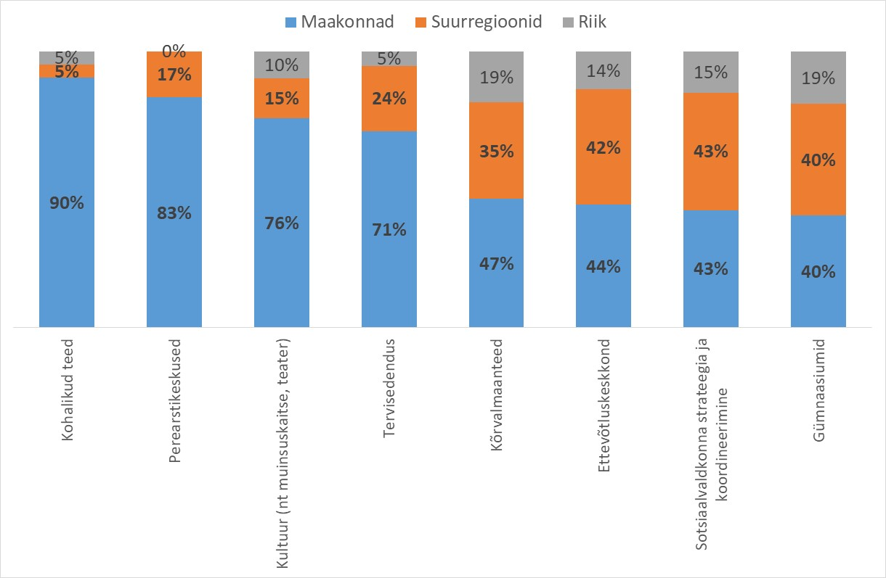
Ekspertide ankeetküsitluse tulemused ülesannete jaotusest tasandite vahel (maakond)
Suurima eelistuse saanud maakonna tasandi ülesanded

Slide 23
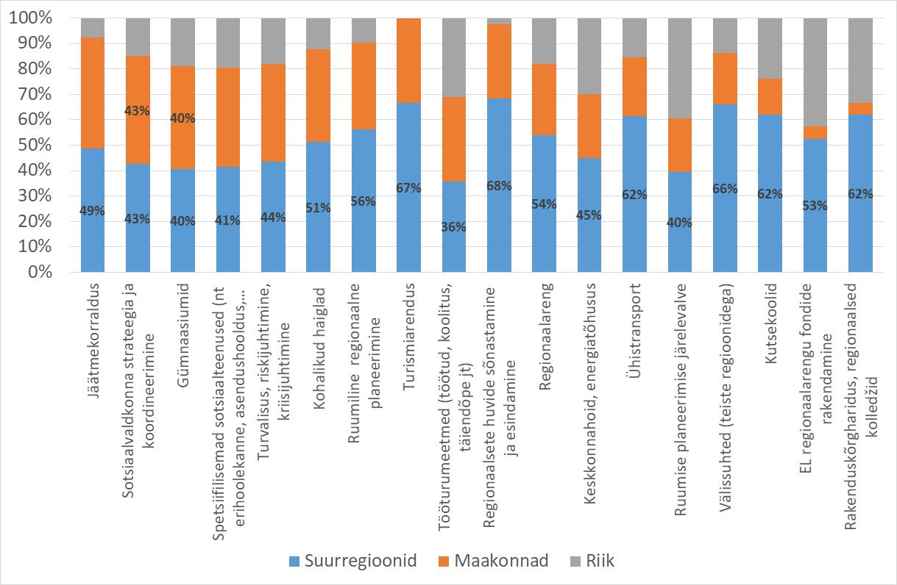
Ekspertide ankeetküsitluse tulemused ülesannete jaotusest tasandite vahel (regioon)
Suurima eelistuse saanud
regionaalse tasandi ülesanded

Slide 24
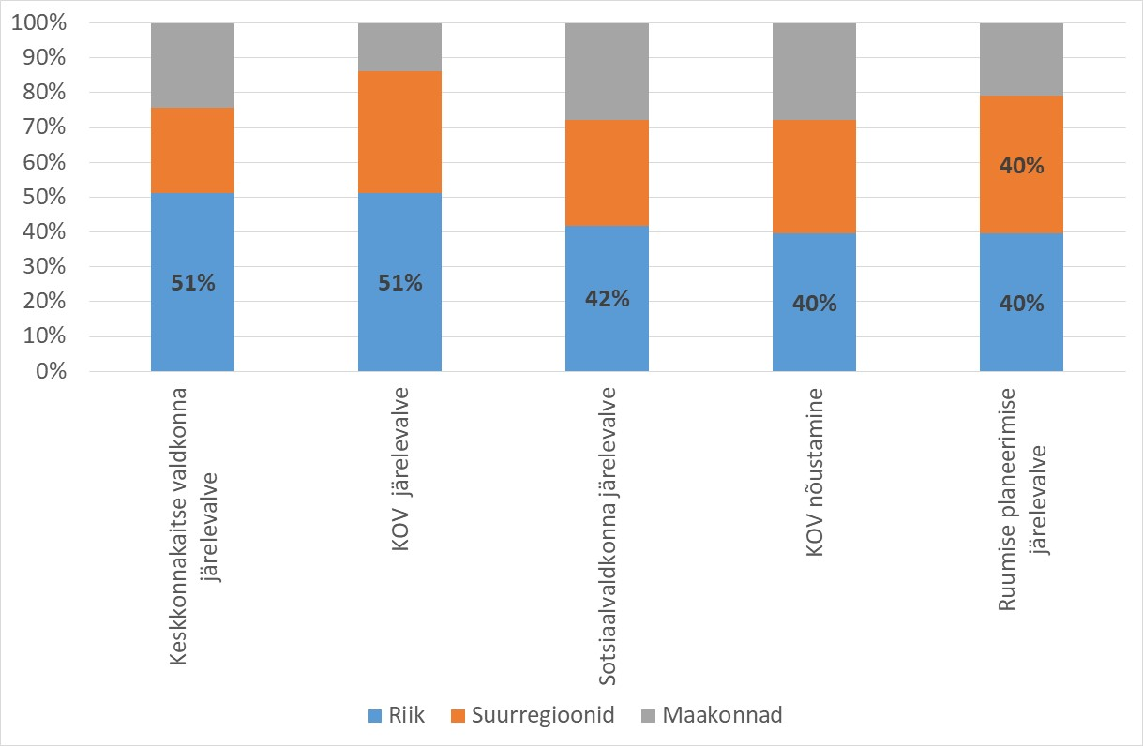
Ekspertide ankeetküsitluse tulemused ülesannete jaotusest tasandite vahel (riigi kesktasand)
Suurima eelistuse saanud riigi kesktasandi ülesanded

Slide 25
Ettepanekud regionaalse valitsemise korraldamiseks
Poliitikaettepanekud regionaalse valitsemise korraldamiseks jagunevad kaheks:
kohalike omavalitsuste maakondliku tasandi koostöö tugevdamine piirkondliku ulatusega ülesannete täitmiseks läbi võimekuse konsolideerimise ning
regionaalse valitsemise struktuuride loomine, kus eitatakse kaks alternatiivset lahendust:
väiksema muutuse ulatusega, kuid lihtsamini teostatav regionaalarengu nõukogude moodustamine;
suuremat valitsemiskorralduslikku muutust esile kutsuv ja seega raskemini teostatav regionaalse valitsemise asutuste loomine.

Slide 26
Ettepanek 1: kohalike omavalitsuste maakonna tasandi koostöö tugevdamine
Kohalike omavalitsuste maakonna tasandi koostöö tugevdamine läbi maakondlike kohalike omavalitsuste liitude muutes omavalitsusliitu kuulumise ja koostöös osalemise kohalikele omavalitsustele kohustuslikuks, kuid samal ajal andes koostöötasandile täiendavaid ülesandeid. Konsolideerida maakonna tasandi arendus- ja teenusasutused maakondlike omavalitsusliitude juhtimisele.
Regionaalse valitsemise komponent | Ettepanek ja selle lühiselgitus
1. Territoriaalne ulatus | Maakond ajaloolise ja harjumuspärase toime- ja identiteediruumina. Alt-üles-põhimõttel võib olla suurem mitut maakonda või osa nendest hõlmav territoriaalselt ja sotsiaalselt (identiteet) sidus piirkond.
2. Valdkondlik ühtsus | Konsolideerida maakondlikud arendusorganisatsioonid (MAK, teenuskeskused ja –organisatsioonid jt) ühtsele maakondliku KOV liidu koordineerimisele. Samas võivad need asutused rakendusasutusena jätkata senises tegutsemisvormis.
3. Otsustuskogu mandaat | Kaudne mandaat koostöö osapoolte organitest (tänane praktika).
4. Õiguslik vorm | Kohaliku omavalitsuse liitude seaduse alusel toimiv eraõiguslik erivorm, kus seadus sätestab täpsemalt toime-, ülesannete, pädevuste jt põhimõtted.
5. Koostöö osapooled | Kohalikud omavalitsused liidu liikmetena, teised maakondlikus ruumis olulised toimijad (ettevõtjad, riigiasutused, kodanikeühendused jne) funktsionaalselt nendega seotud tegevuste raames (senine praktika)
6. Osalemise kohustuslikkus | Muuta kõikidele omavalitsustele maakondlikku kohaliku omavalitsuste liitu kuulumine ja selle raames ülesannete täitmine kohustuslikus
7. Otsustamise viis otsustuskogus | Igal KOVil (kui ametlikul) liikmel üks hääl, lisaks täidavad hääled elanike arvust tuleneva suuruse järgi. Otsustakse poolthääleenamusega. Muid partnerid kaasavate organite otsustusmehhanism on liidu otsustada.
8. Koostööorganisatsiooni tulude kujunemine | Valdavalt ei teki iseseisvat tulubaasi, st rahastatakse läbi KOVi, kas liikmemaksude või konkreetse ülesande kulude KOV-poolsete sihtotstarbeliste eraldiste alusel. Piiratud ulatuses võib kaaluda riigieelarvest otse laekuvaid sihtotstarbelisi toetused ja/ või KOVdele sihtotstarbeliselt ühisülesannete täitmiseks laekuvad vahendid.

Slide 27
Ettepanek 2: Regionaalarengu nõukogude moodustamine
Regionaalarengu nõukogude moodustamine, mis on koordineerivate pädevustega regionaalse valitsemise küsimustes ministeeriumite, riigiasustuste ja kohalike omavalitsuste suhtes ning mis teeb ettepanekuid regionaalpoliitika ja valitsemisalade regionaalsete sidusküsimuste poliitikate kohta ning annab sisendeid nende poliitikate kujundamiseks riiklikul ja regionaalsel tasandil. Selle stsenaariumi puhul luuakse regionaalsete ülesannete tugevam koorinatsioonivõimekus, kuid ei tehta struktuurseid muudatusi regionaalsete ülesannetega asutuste struktuuris
Regionaalse valitsemise komponent | Ettepanek ja selle lühiselgitus
1. Territoriaalne ulatus | Neli regionaalse tegevusulatusega nõukogu asukohtadega Tallinn, Pärnu, Tartu, Jõhvi/ Narva
2. Valdkondlik ühtsus | Regionaalsed arengut koordineerivad ülesanded oluliste valitsemisalade suhtes
3. Otsustuskogu mandaat | Kaudne mandaat koostöö osapoolte organitest. Ministeeriumeid (nt RaM, MKM, KeM, HTM, SoM) esindab nõukogus kantsler/ asekantsler, KOV tasandi esindajad nimetatakse maakondlike KOV liitude poolt. Ettevõtjate esindajad nimetatakse nende esindusorganisatsiooni(de) poolt.
4. Õiguslik vorm | Seaduse alusel loodud koostööformaat. (Alternatiivina valitsuskomisjon).
5. Koostöö osapooled | Riik ja omavalitsused (ning muud regionaalsed toimijad) partnerluses ja jagatud pädevus regionaalse arengu kavandamisel ja koordineerimisel.
6. Osalemise kohustuslikkus | Seaduses aluse toimiv, ei saa organist välja astuda.
7. Otsustamise viis otsustuskogus | Otsustakse poolthääleenamusega. Igal esindajal üks hääl. Oluline esindajate (osapoolte) tasakaal.
8. Koostööorganisatsiooni tulude kujunemine | Olulisi tulusid ei ole. Koordineeriv ja strateegiline roll regionaalarenguks suunatud vahendite planeerimisel.

Slide 28
Ettepanek 3: Regionaalse valitsemise asutuste loomine
Regionaalse valitsemise asutuste loomine, kus regionaalsete ülesannetega tegelevad avalik-õiguslikud asustused, mille ülesanded hõlmavad regionaalse arengu kavandamist ja selleks vajalike meetmete rakendamist ning regionaalse mõõtmega ülesannete korraldamist ja teenuste otsustamist. Selle stsenaariumi kohaselt tekkivate regionaalse valitsemise asutustega kujundatakse ümber tänaste regionaalsete ülesannetega seotud asutuste struktuur ja konsolideeritakse regionaalse valitsemise kompetentsid ja ülesanded ühtsesse organisatsiooni
Regionaalse valitsemise komponent | Ettepanek ja selle lühiselgitus
1. Territoriaalne ulatus | Neli regiooni keskustega Tallinn, Pärnu, Tartu, Jõhvi/ Narva
2. Valdkondlik ühtsus | Regionaalsed arengut kavandavad, korralduslikud, täitvad ülesanded maksimaalselt konsolideeritud ühte organisatsiooni: regionaalne ruumiplaneerimine, ühistransport (ja liikuvus laiemalt), gümnaasiumi- ja kutseharidus, regionaalsed investeeringud, regionaalarengu kavandamine, ettevõtluskeskkonna arendamise regionaalsed ülesanded, tööturuvõimekus, KOVde nõustamine, sotsiaalvaldkonna regionaalsete ülesannete korraldus ja järelevalve.
3. Otsustuskogu mandaat | Kaudne mandaat koostöö osapoolte organitest. Ministeeriumeid (nt RaM, MKM, KeM, HTM, SoM) esindab nõukogus kantsler/ asekantsler, KOV tasandi esindajad nimetatakse maakondlike KOV liitude poolt. Ettevõtjate esindajad nimetatakse nende esindusorganisatsiooni(de) poolt.
4. Õiguslik vorm | Avalik-õiguslikud juriidilised isikud
5. Koostöö osapooled | Riik ja omavalitsused (ning muud regionaalsed toimijad) partnerluses ja jagatud pädevuses regionaalsete ülesannete korraldamisel.
6. Osalemise kohustuslikkus | Seaduses aluse toimiv, ei saa valitsemisest välja astuda.
7. Otsustamise viis otsustuskogus | Otsustakse poolthääleenamusega. Igal esindajal üks hääl. Oluline esindajate (osapoolte) tasakaal.
8. Koostööorganisatsiooni tulude kujunemine | Toetused ja tegevuskulud riigieelarvest (vajadusel KOV eelarvetest).

Slide 29
Indikatiivne tegevuskava (1)
1. Jätkata arutelusid ettepanekute täpsustamiseks ja rakendusvalmiduse tagamiseks
Tutvustada regionaalse valitsemise struktuuride kujundamise vajadust. Tutvustada vastavaid uurimisrühma ettepanekud. Koguda tagasisidet (nii poliitilisel, administratiivsel kui akadeemilisel tasandi), mis võimaldaks ettepanekuid detailiseerida ja laiemat legitiimsust saavutada, aprill 2020 - aprill 2021
2. Kujundada seotud osapoolte seisukohad regionaalse valitsemise korraldamise valikute kohta
KOVide seisukoha kujundamine: omavalitsustasandi ootused ja ettepanekud poliitika kujundajatele regionaalse valitsemise ja maakondliku koostöö tugevdamiseks. KOVide valmisoleku demonstreerimine riigi ja KOVide partnerluse suurendamiseks nimetatud küsimuses, aprill - november 2020
KOKS komisjoni arutelu: ettepanekute arutelu KOKS muutmise protsessis ekspertkomisjonis, mai 2020 - jaanuar 2021
KOVde, VV, teadlaste jt osapoolte arutelu: Esmaste arutelude ja seisukohtade kujundamise järel KOVide, ministeeriumite, ekspertide ja teadlaste poolt leppida kokku edasine tegevuskava regionaalse valitsemise kujundamiseks, detsember 2020 - märts 2021

Slide 30
Indikatiivne tegevuskava (2)
3. Ette valmistada maakondliku koostöö ja regionaalse valitsemise lahenduste rakendamise katseprojekt
Katseprojektide ettevalmistamine: rakendamiseks vajalike detailsete õiguslike küsimuste, protsessi jm analüüs, mis võimaldab disainida pilootide rakendamise. Piloteerimiseks vajaliku finantsbaasi selektsioon (meede, toetus, partnerlus vms), jaanuar - aprill 2021
Katseprojektide rakendamise õiguslikud muudatused: rakendamiseks vajalike õiguslike muudatuste tegemine ja/ või kokkulepete, lepingute vm sõlmine, aprill - oktoober 2021
Kaitseprojektide rakendamine: maakondliku tasandi koostöö tugevdamise pilootprojekti(de) rakendamine. Regionaalarengu nõukogu pilootprojekti rakendamine, alates jaanuar 2022

Slide 31
Indikatiivne tegevuskava (3)
Regionaalse valitsemise asutuste moodustamise debati algatamine Riigikogu 2023. aasta valimistel:
Valimisdebatid regionaalse valitsemise asutuste moodustamiseks: regionaalse valitsemise asutuste (ja teiste regionaalset valitsemist tagavate meetmete) laiapõhjaline ühiskondlik arutelu. Vajadusel välisekspertide/ organisatsioonide kaasamine, märts 2022-märts 2023
Regionaalse valitsemise asutuste katseprojekti ettevalmistamine: rakendamiseks vajalike detailsete õiguslike küsimuste, protsessi jm analüüs. Piloteerimiseks vajaliku finantsbaasi selektsioon (meede, toetus, partnerlus vms). Rakendamiseks vajalike õiguslike muudatuste tegemine ja/ või kokkulepete, lepingute vm sõlmine, mai - november 2023
Regionaalse valitsemise asutuste katseprojekti rakendamine: regionaalse valitsemise asutuste katseprojekti rakendamine 4-aastasel perioodil (üks riigieelarve strateegilise planeerimise faas), jaanuar 2024 -detsember 2027

